Slide 1
TCP 흐름제어, 오류제어, 혼잡제어
김용기

Slide 2
목차
1
TCP 흐름 제어
슬라이딩 윈도우 기법 / 송신측의 동적 윈도우
2
TCP 오류 제어
신뢰성 있는 데이터 전송의 원리 / 파이프라인된 신뢰성 있는 데이터 전송
3
TCP 혼잡 제어
의의
- 흐름 제어에서 11-12주차에서 다룬 ‘연결 관리’를 제외한 내용 - 오류 제어와 혼잡 제어의 차이 구별 - 오류 제어와 혼잡 제어의 연결성

Slide 3
TCP 흐름 제어

Slide 4

슬라이딩 윈도우 기법 사용
수신측이 한번에 처리할 수 있는 데이터를 정해놓고
그때그때 수신측의 데이터 처리 가능한 버퍼 사이즈를 윈도우 필드를 통해 송신측에게 알려줘서
데이터의 흐름을 제어하는 방식
Stop-and-Wait 기법과의 큰 차이는
송신측은 수신측이 처리할 수 있는 데이터의 양을 알고 있다는 점이다.
때문에, 수신측이 처리가능이라는 대답을 일일히 해주지 않아도
데이터를 보내기 전에 이게 처리될 지 안될 지 어느 정도 예측이 가능하다.

Slide 5
송신측의 동적 윈도우
송신측은 윈도우만큼의 데이터를 수신측의 ACK이 없어도 연속적으로 보낼 수 있다.
영향을 주는 요소는 1. 수신측이 보내준 윈도우 (RWND)
접속 3-way-handshake 때 송신측과 수신측은 자신의 현재 버퍼 크기를 서로에게 알려주게 되고,
송신측은 수신측이 보내준 버퍼 크기를 사용하여 자신의 윈도우 크기를 정하게 된다.
2. 패킷의 왕복 시간 (RTT)
송신측이 수신측으로 부터 ACK을 받기 까지 시간을 재고, 이 값을 통해 현재 네트워크 상황을 유추한다.
이때 이 값이 너무 크다면 RTT가 느려 네트워크 상태가 좋지 않다고 판단하여 윈도우 크기를 조금 줄인다.
🤔 RTT에서 도출한 것이 혼잡 윈도우인가? (CWND)
흐름 제어 애플릿

Slide 6
TCP 오류 제어

Slide 7
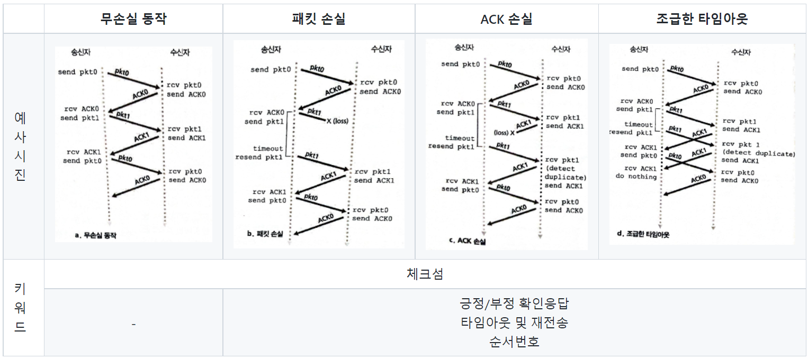
하위 계층에 따른 신뢰성 작업
신뢰성 있는 데이터 전송의 원리란 전송된 데이터가 손상되거나 손실되지 않고, 전송된 순서대로 애플리케이션에게 전달된다.
문제는 하위 계층이 신뢰적이냐 아니냐로 신뢰성 작업의 난이도가 달라진다.

Slide 8
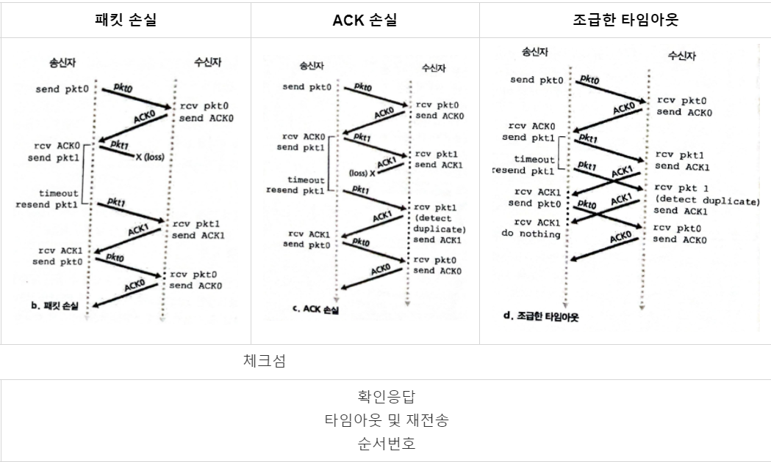
하위 계층에 따른 신뢰성 작업

Slide 9
파이프라인된 신뢰성 있는 데이터 전송
Stop-and-Wait 기법의 채널 이용률 문제를 해결한다.
에러 정정 방식과 ARQ
 | FEC(Forward Error Control) | BEC(Backward Error Control)
의미 | 송신자에서 송신을 할 경우, 수신자에서 패킷을 알아서 검사하여 수정하는 방식이다. | 송신자에서 송신을 하고 수신자에서 수신을 했을 때 오류가 있으면 송신자에게 패킷을 재전송하라고 응답하는 방식이다.
사례 | CRC | ARQ(GBN, SR)
🤔 ARQ(Automatic Repeat Request)

Slide 10
파이프라인 오류 회복
 | Go-Back-n | Selective Repeat
의미 | 송신자가 손상되거나 손실된 패킷부터 전송한 지점까지 순서대로 다시 재전송하는 기법이다. | 송신자가 손상되거나 손실된 패킷만 다시 재전송하는 기법이다.
장점 | 수신자 버퍼링이 간단하다. 수신자가 상위 계층으로 데이터를 전달하기 위해 하나의 로직이 복수로 나눠진 패킷을 취합하기 쉽다. | 채널 이용률을 줄인다.
단점 | 재전송이 높아져 채널 이용률이 높아진다 | a. 수신자에서 패킷을 취합하기 어렵다. b. 패킷마다 타이머를 사용한다.

Slide 11
파이프라인 오류 회복 시연
 | Go-Back-n | Selective Repeat
타이머 | - p에 대한 ACK 패킷이 오면 타이머가 리셋된다. - p에 대한 ACK 패킷이 오지 않으면 타임아웃된다.
 | 송신자가 패킷을 전송하는 순간마다 타이머가 리셋된다. | 송신자에게는 패킷마다 타이머가 존재한다.
각 기법당 시연 상황은 다음과 같다. Act1. 순서번호 p를 가진 패킷이 오류 없고, 순서대로 수신된다면
Act2. 순서번호 p를 가진 패킷이 오류 없되, 순서를 유지하지 않은채 수신된다면 Act3. 패킷이 전송 중에 손실된다면
Act4. ACK 패킷이 손실된다면
파이프라인 오류 회복 애플릿

Slide 12
TCP의 오류제어는 GBN과 SR의 혼합
 | Go-Back-n | Selective Repeat
비슷한점 | 중복 ACK 패킷을 사용한다. 최근 순서가 유지된 순서번호에 대한 ACK 패킷을 재응답한다. | 손상되거나 손실된 패킷만 다시 재전송하는 기법이다.
비교 상황은 다음과 같다. 아까 다룬 「Act3. 패킷이 전송 중에 손실된다면」 MSS: 500
윈도우: 500

Slide 13
TCP 혼잡 제어

Slide 14
들어가며
네트워크 혼잡 원인은 오류 제어 기법인 송신측의 재전송이다.
TCP는 종단 간의 혼잡 제어를 사용 네트워크의 혼잡 상태를 파악하고 그 상태를 해결하기 위해 송신측의 윈도우 크기를 조절하여 데이터 전송을 제어하는 것이다.
min(RWND, CWND)
혼잡 상황은 혼잡이 발생하면 경로에 있는 하나 이상의 라우터 버퍼들이 오버플로 되고, 그 결과 패킷이 손실된다. 송신측은 이를 타임아웃 또는 3개의 중복된 ACK으로 감지한다.
3개의 중복된 ACK을 감지하는 이유는 수신측이 패킷을 순서대로 받는 보장이 없기 때문에
한 두개의 중복된 순서번호로 네트워크를 혼잡하다고 판단하지 않는다.

Slide 15
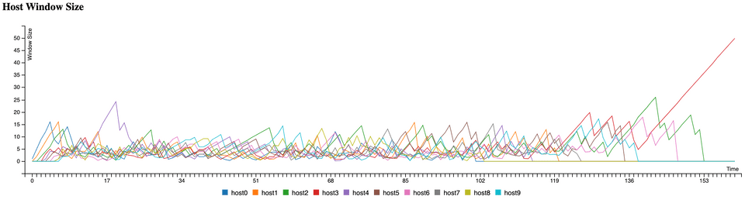
혼잡 회피 기법 (AIMD)
🤔 AIMD(Additive Increase / Multicative Decrease)
네트워크에 혼잡이 없어 전송 속도를 더 빠르게 하고 싶다면
매 RTT마다 윈도우를 1씩 선형적으로 증가시키고,
혼잡 상태를 감지하면 윈도우를 반으로 줄인다.
AIMD는 공평하다. 네트워크를 점유하는 호스트 A보다 뒤늦게 합류한 호스트 B는 윈도우가 작아 불리하다.
네트워크가 혼잡해지면 호스트 A는 윈도우를 반으로 줄일 것이며
남은 대역폭을 호스트 B가 활용하여 윈도우를 키울 수 있다.

Slide 16
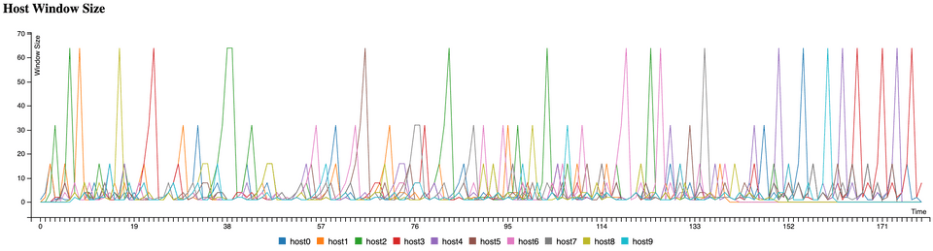
혼잡 회피 기법 (Slow Start)
RTT마다 윈도우를 증가시킬 때 지수적으로 증가시키다가
네트워크가 혼잡해지면 윈도우를 1로 줄여버린다.
Slow Start는 임계점이 있다. 지수적으로 증가되는 윈도우 크기를 제어하기 위해서이다.

Slide 17
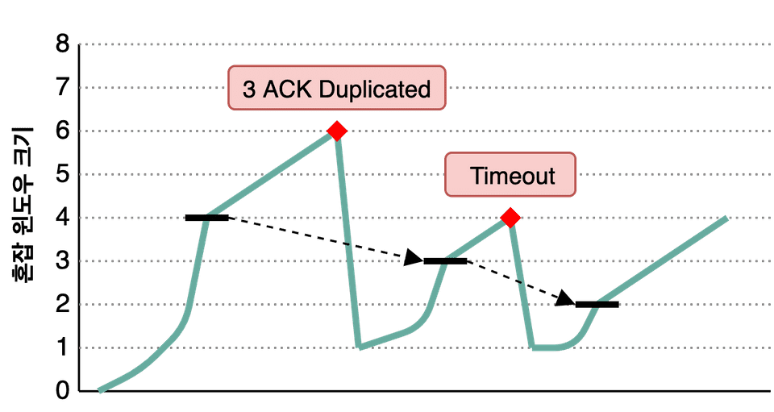
혼잡 제어 정책 (TCP Tachoe)
송신측은 임계점을 만나기 전까지 Slow Start 기법을 사용하다가
임계점을 넘어선 이후부터는 AIMD 기법을 사용한다.

Slide 18
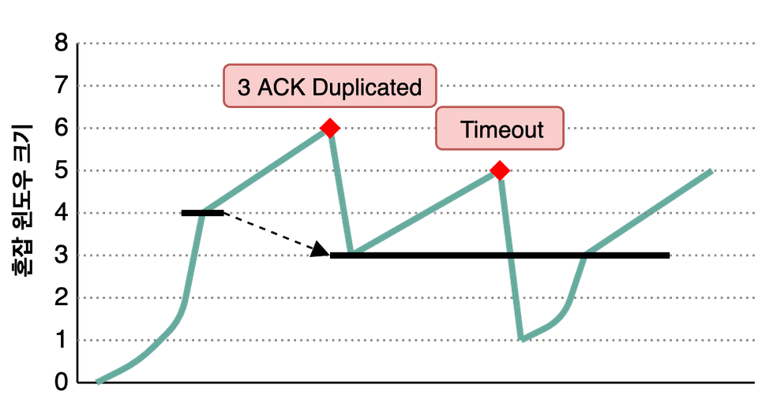
혼잡 제어 정책 (TCP Reno)
혼잡 상황을 구분해서 윈도우를 조절한다.
🤔 3개의 중복 ACK 상황이 타임아웃보다 손실이 덜 심각한것인가

Slide 19
Thank you

